Slide 1
台東区
聴覚障害者向け
スマートフォン教室

Slide 2
は
じ
め
に
スマホは、従来の携帯電話と比べて
『直観的な操作』と『視覚から得られる情報量』が多いので
あなた（聴覚障害者のみなさん）にとって強い味方となります。
また、スマホには聴覚障害者に便利な機能も搭載されております。
この体験会での学びが様々な生活シーンの中で
お役立ちいただければ幸いです。
※本書ではスマートフォンをスマホと表記しています

Slide 3
第1章
スマホの紹介
１. スマホって何？
２．スマホでできること
３．スマホの基本操作
４．スマホの基本設定をする（音声OFF）
５．スマホの基本設定をする（LEDフラッシュ通知）
６．スマホの基本設定をする（画面回転ロック）
７．スマホの基本設定をする（サウンド認識）
第2章
インターネット
１．インターネットとは
２．Wifiを設定
３．インターネット検索（QRコード読み取り、youtube）
４．マップのみかた・使いかた
第3章
コミュニケーション
３．LINEを設定しよう
４．LINEを使ってみよう
５．LINE友達登録をしよう
１．SNSとは
２．LINEって何？
第４章
その他の便利なアプリ
３．手話ができる人同士での手話通話（カメラ通話）
４．その他の便利なアプリ（こえとら）
５．通知の消し方
１．アプリのダウンロード
２．電話リレーサービス
※本書ではスマートフォンをスマホと表記しています

Slide 4
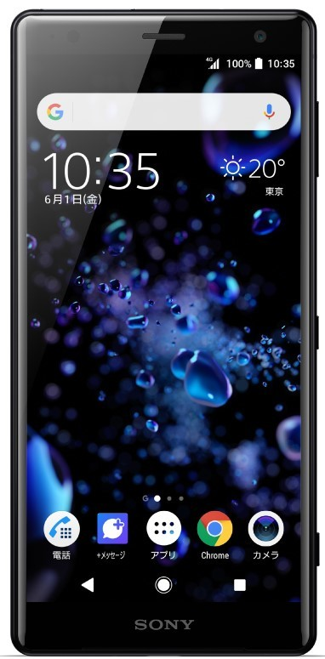

第1章
スマホの紹介
1. スマホって何？
スマートフォン（smart phone）
"smart"「賢い」＋"phone"「電話」
略して「スマホ」「スマフォ」と呼ばれています。
＜イメージ＞
携帯とパソコンの良いところどり
ココがスゴイ
検索機能が快適
従来の携帯電話よりも大きな画面で、とても見やすくなりました。
また電話やネットなどの通信機能も強化されています。

Slide 5


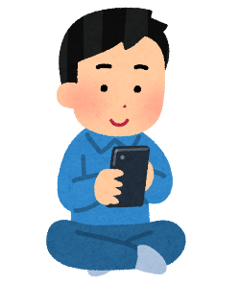







第1章
スマホの紹介
2. スマホでできること
発信・着信が
わかりやすい
動画を
楽しむことができる
アプリを追加して
機能を増やせる
きれいな写真や
動画を撮影できる
調べ物・お買い物
ができる
LINEやSNSで
コミュニケーションが取れる

Slide 6


第1章
スマホの紹介
3.スマホの基本操作
①タップ
➁スワイプ
画面を指でポンと触れ、
すぐに離す動作のこと
画面に指で触れて、動かしたい方向にそのまま移動させる
（画面をなぞる）

Slide 7


第1章
スマホの紹介
3.スマホの基本操作
③ドラッグ
④スクロール
画面にタッチした指を
そのままに、移動したい
場所に滑らせること
画面の表示しきれない部分を
見るために、表示範囲を
上下にずらすこと

Slide 8

第1章
スマホの紹介
3.スマホの基本操作
１
2
左側面の上部には、上から
「サイレントスイッチ」
「音量上げる」
「音量を下げる」
の3つのボタンがある。
右側面の上部に
「スリープボタン」
がある。

Slide 9

第1章
スマホの基本設定をする
4. 音声OFFの設定
iPhone
周りに人がいるような状態（電車の中など）で、着信があったときには音声がONに
なっていると迷惑をかけてしまう場合があります。
そのような状態では音声OFFに設定をしていると安心です。
左側面の上部の
「サイレントスイッチ」
を切り替える
赤い線が出ている状態が音声OFFの状態です

Slide 10
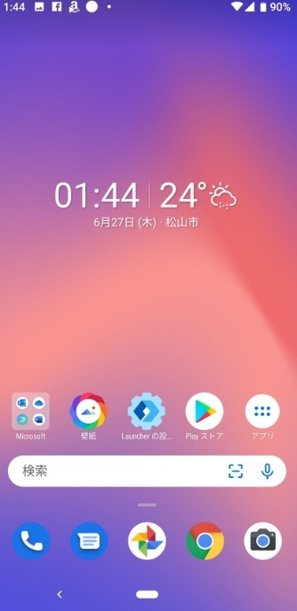
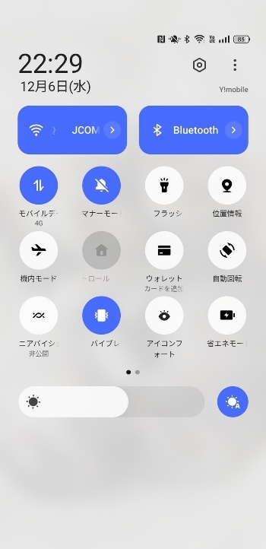

第1章
スマホの基本設定をする
6. 音声OFFの設定
Android
周りに人がいるような状態（電車の中など）で、着信があったときには音声がONに
なっていると迷惑をかけてしまう場合があります。
そのような状態では音声OFFに設定をしていると安心です。
１
2
画面を上から下へスワイプ
通知マークをタップ
1

Slide 11

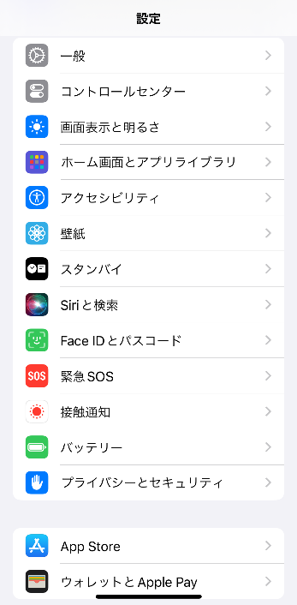
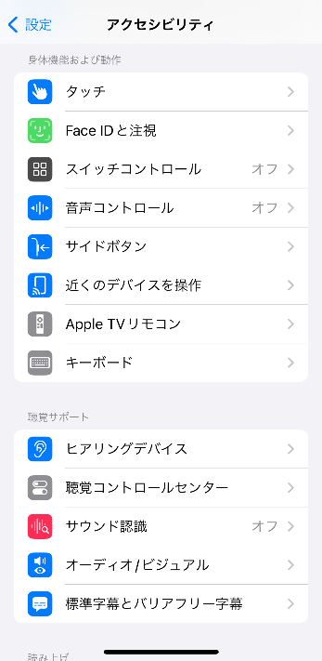
第1章
まずは設定マークをタップ！
スマホの基本設定をする
7. LEDフラッシュ通知の設定
iPhone
電話を着信したとき・メールやメッセージの受信したときに、
背面のLEDが光り（フラッシュ）、視覚的に通知します。
１
2
アクセシビリティ―
をタップ
聴覚コントロールセンターをタップ

Slide 12
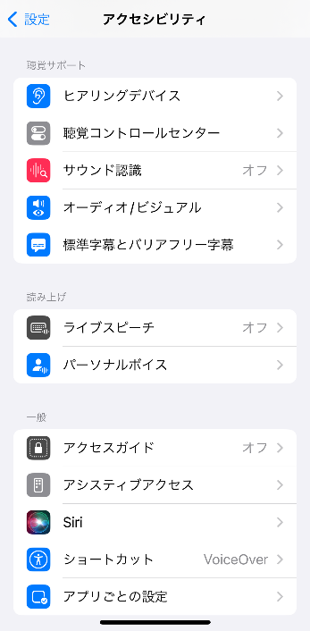
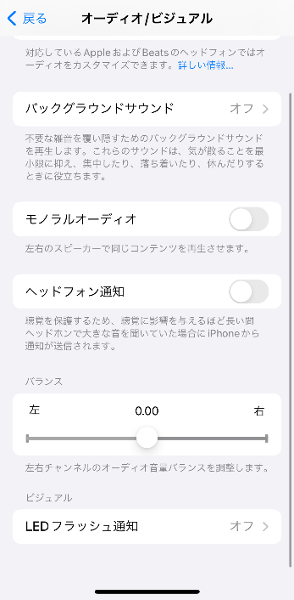
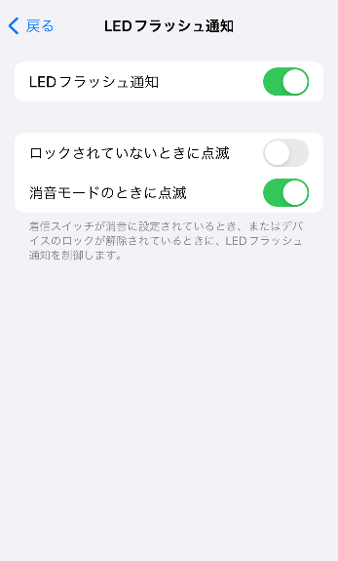
第1章
スマホの基本設定をする
7. LEDフラッシュ通知の設定
iPhone
3
4
5
オーディオ/ビジュアル
をタップ
LEDフラッシュ通知
をタップ
LEDフラッシュ通知
をオン

Slide 13

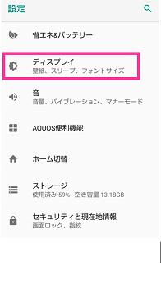
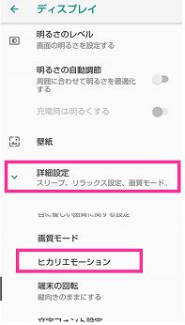
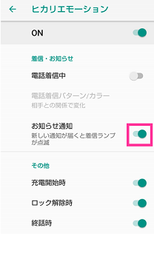
第1章
まずは設定マークをタップ！
スマホの基本設定をする
7. LEDフラッシュ通知の設定
Android
AQUOSシリーズ
１
ディスプレイ
をタップ
2
詳細設定
→ヒカリエモーション
の順にタップ
3
お知らせ通知をオン
※Androidは中には対応していない機種もございます

Slide 14
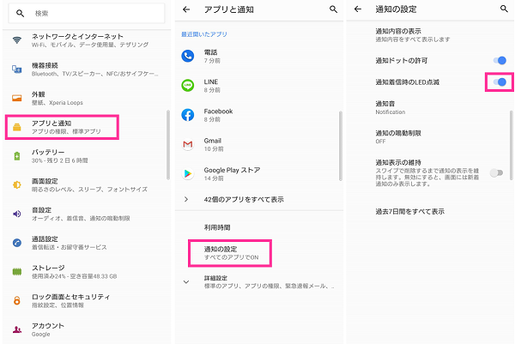
第1章
まずは設定マークをタップ！
スマホの基本設定をする
7. LEDフラッシュ通知の設定
Android
Xperiaシリーズ
１
アプリと通知】⇒【通知の設定】の
順にタップ
2
通知着信時のLED点滅」の
スイッチをタップ
※Androidは中には対応していない機種もございます

Slide 15
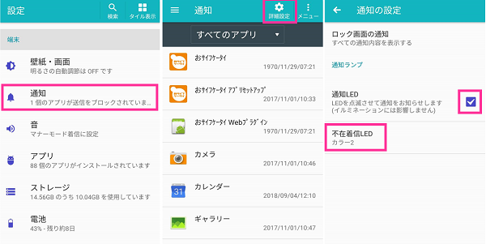
第1章
スマホの基本設定をする
まずは設定マークをタップ！
7. LEDフラッシュ通知の設定
Android
arrowsシリーズ
１
2
右上の【詳細設定】⇒「通知LED」より設定
【通知】をタップ
※Androidは中には対応していない機種もございます

Slide 16
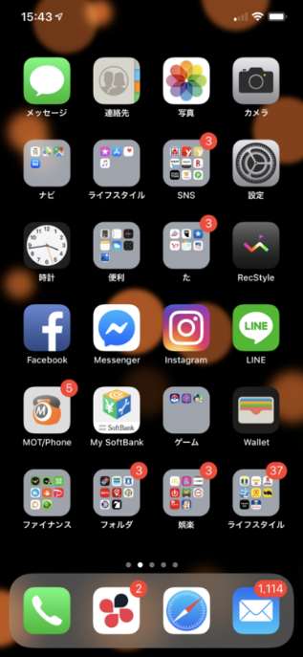
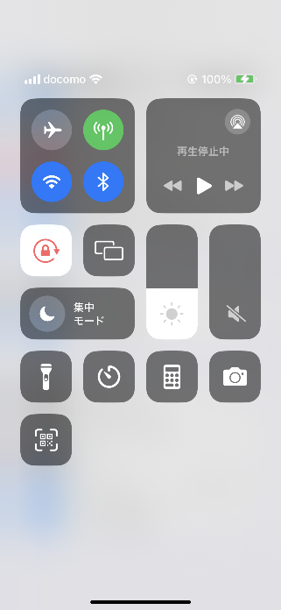
第1章
スマホの基本設定をする
8. 画面回転ロックの設定
iPhone
スマホは画面の向き（タテ/ヨコ）によって見ている画面が回転します。
画面が回転すると見え方が変わってしまいわかりづらくなってしまう方は、
画面を固定することができます。
１
2
画面を上から下へスワイプ
画面ロックマークをタップ
1
白くなっている時がロック状態

Slide 17
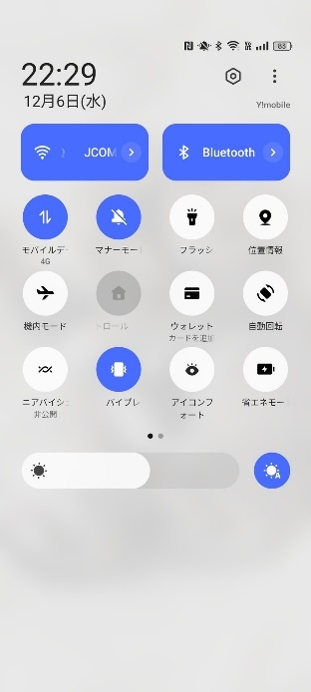
第1章
スマホの基本設定をする
8. 画面回転ロックの設定
Android
スマホは画面の向き（タテ/ヨコ）によって見ている画面が回転します。
画面が回転すると見え方が変わってしまいわかりづらくなってしまう方は、
画面を固定することができます。
１
2
画面を上から下へスワイプ
画面ロックマークをタップ
1
色がついている時が
ロック状態
※機種によって異なります

Slide 18
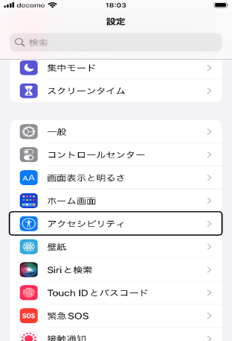
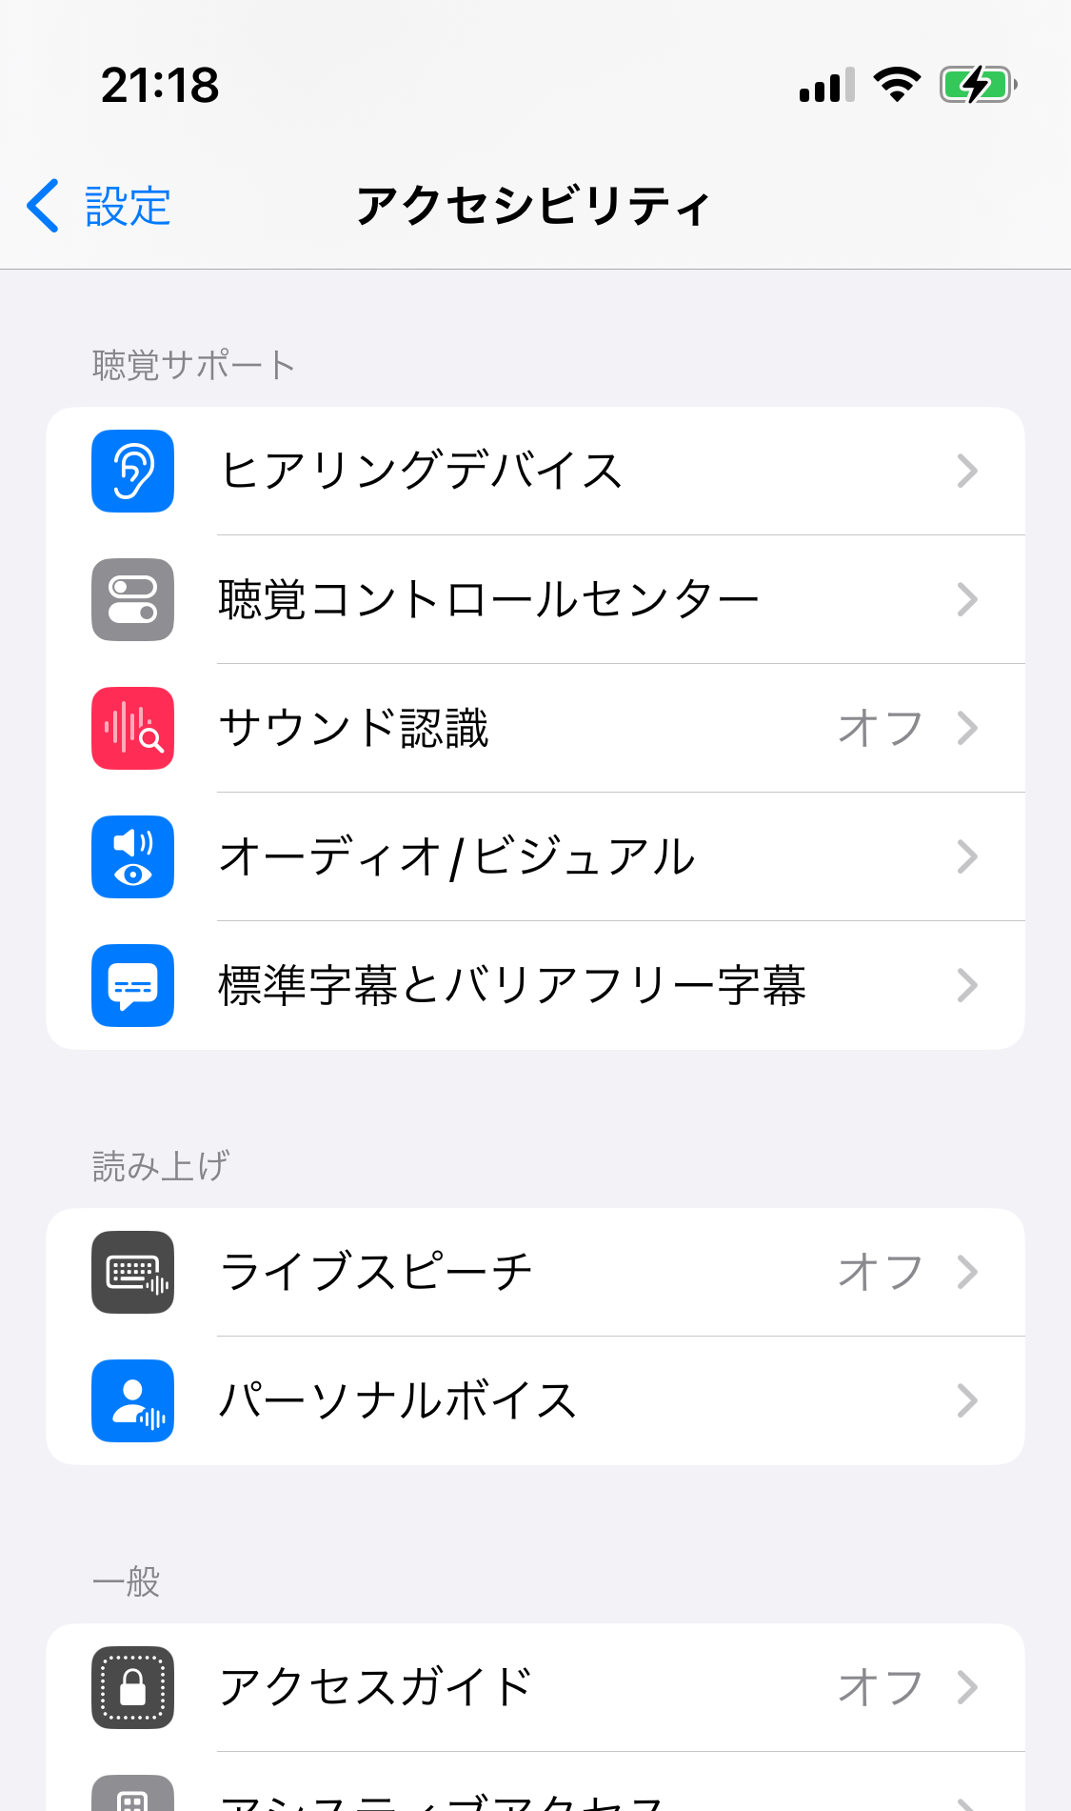
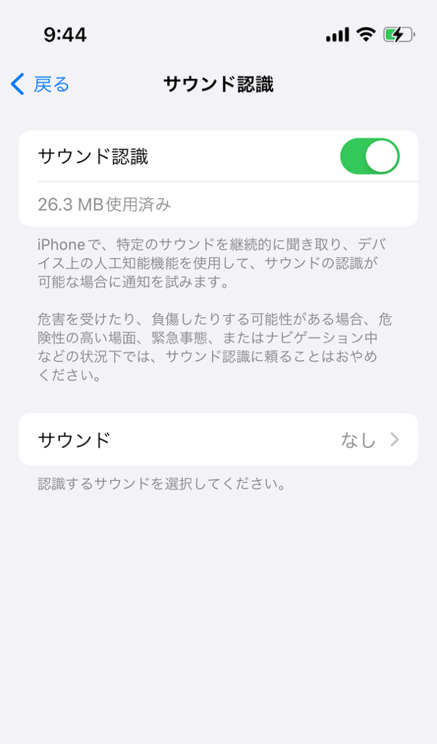
第1章
スマホの基本設定をする
9. サウンド認識の設定
iPhone
■サウンド認識
ドアベル、赤ん坊の泣き声などを通知できる iOS 14から搭載の機能となります。
特定の音が鳴ったときにiPhoneの画面に通知します。
聴覚に障がいのある方が音に気づかなくても、iPhoneの画面がまわりの状況を教えてくれます。
＜注意＞通知できるのは「iPhoneが音を認識できた場合」のみ。環境によって機能が左右されることもあるため、
あくまで補助的にお使いください。
１
「設定」から「アクセシビリティ」をタップ
２
「アクセシビリティ」から
「サウンド認識」をタップ
３
「サウンド認識」をオン
「サウンド」をタップして認識したいサウンドをオン
1

Slide 19


第2章
インターネットで調べよう
1. インターネットとは
入力欄に検索したい言葉を入れることで、
GoogleやYahoo、Safariなどでインターネット検索を行うことが可能です。

Slide 20

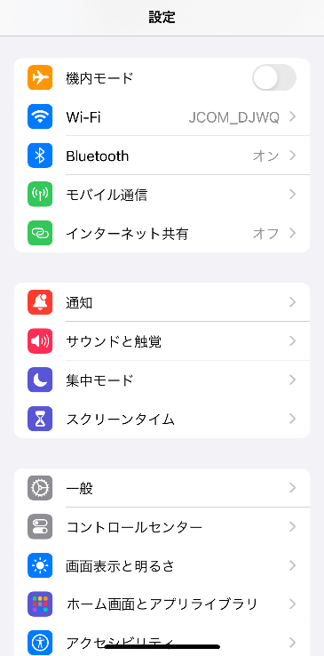
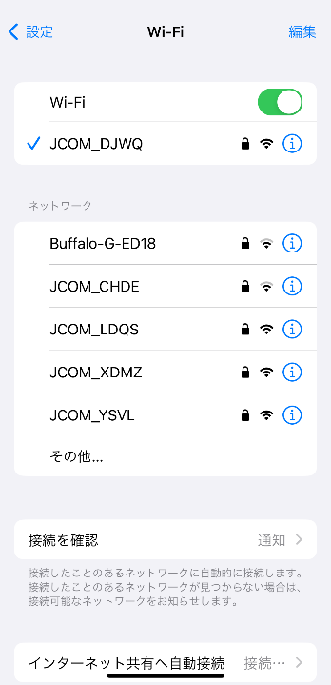
第2章
インターネットで調べよう
まずは設定マークをタップ！
2. Wi-Fiを設定
iPhone
Android
インターネットの接続を行うと、通信料金が発生します。
自宅や施設など、 Wi-Fiがある場所では、できるだけWi-Fiを使って接続しましょう。
※ご自宅にインターネット設備が必要です
１
Wi-Fiをタップ
2
使いたいWi-Fiタップ
近くで接続できるWi-Fiが出てきます

Slide 21

第2章
インターネットで調べよう
2. Wi-Fiを設定
iPhone
Android
現状使うことのできるWi-Fiが画面に表示されます。
ほとんどのものが使うためにパスワード入力が必要です。
SSID:
パスワード：
＊＊＊＊＊＊＊
お使いになるWi－Fiを選択して、
SSIDとパスワードを入力します。

Slide 22
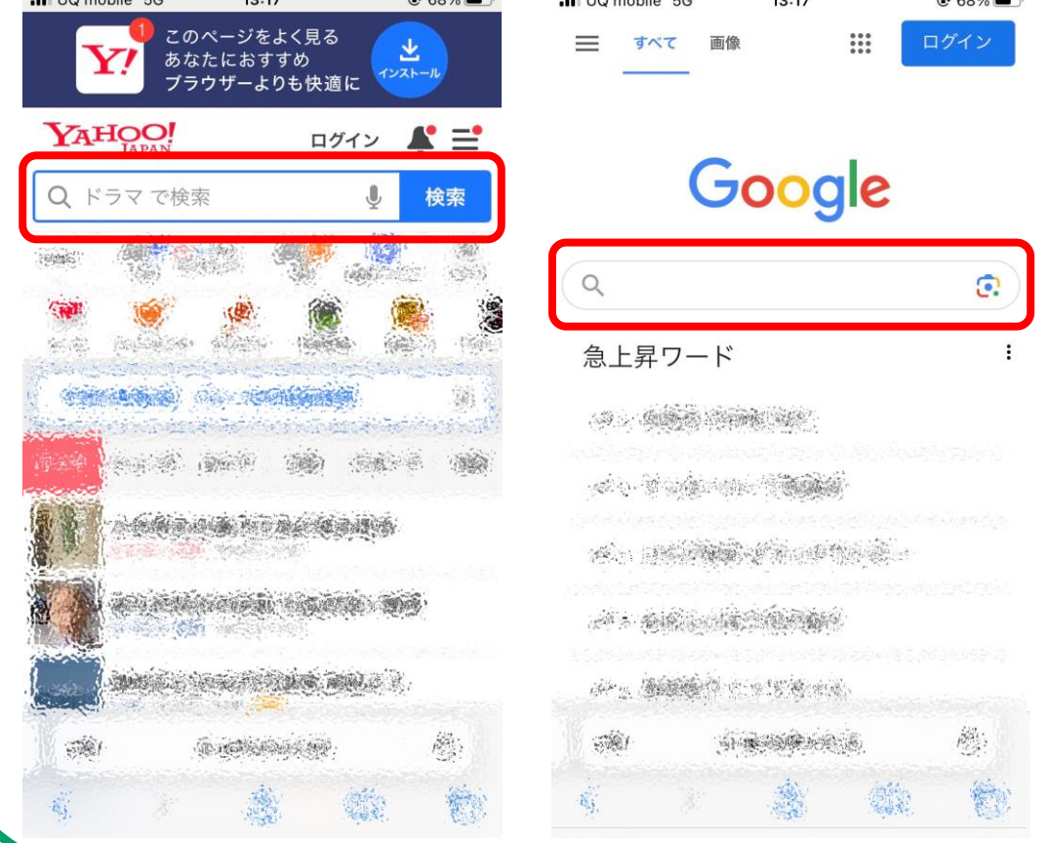
第2章
インターネットで調べよう
3. インターネット検索
iPhone
Android
「スペース」
台東区 〇〇
入力欄をタップし、調べたい内容を文字入力します。
文字入力の際はできるだけ簡潔に入力しましょう。
また、接続詞ではなく
「スペース」入力を活用しましょう

Slide 23
第2章
インターネットで調べよう
3. インターネット検索
iPhone
Android
検索の際は、内容をできるだけ
端的 に！
名詞で入力することを意識して実践してみましょう！
台東区〇〇 ホームページ
※「○○の」や「と」「○○へ」など、
接続詞を入力する必要はありません

Slide 24

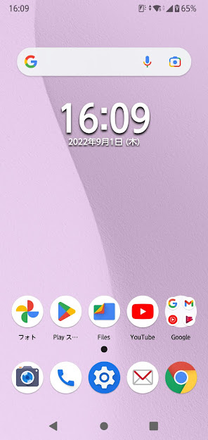
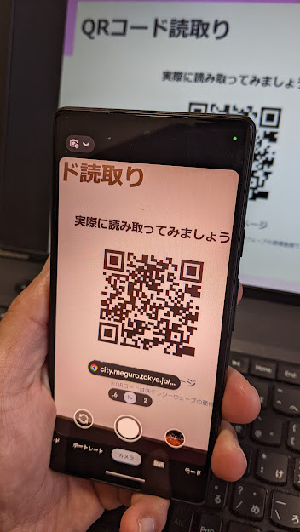

第2章
インターネットで調べよう
3. インターネット検索
iPhone
Android
QRコード読取り
１
2
ホーム画面の をタップ
QRコードを画面内に入れます。

Slide 25
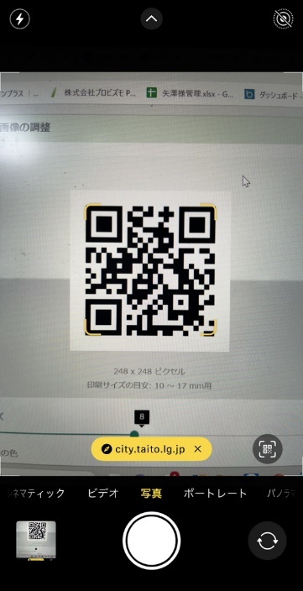
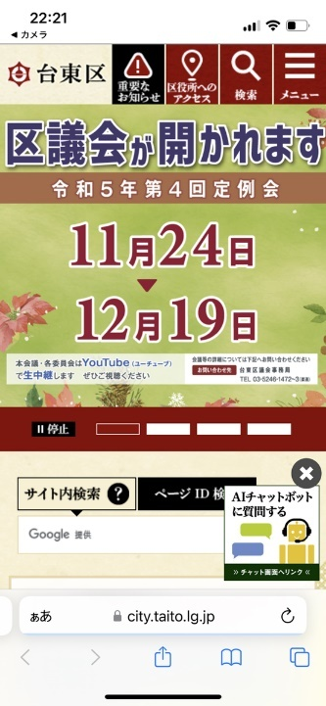
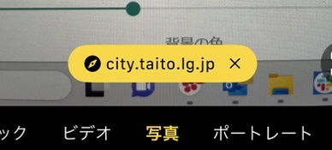
第2章
インターネットで調べよう
3. インターネット検索
iPhone
Android
QRコード読取り
読取りが成功すると、
画面上に読取り結果が
表示されるのでそこをタップ
１
2
対象のページが表示されたら成功！

Slide 26
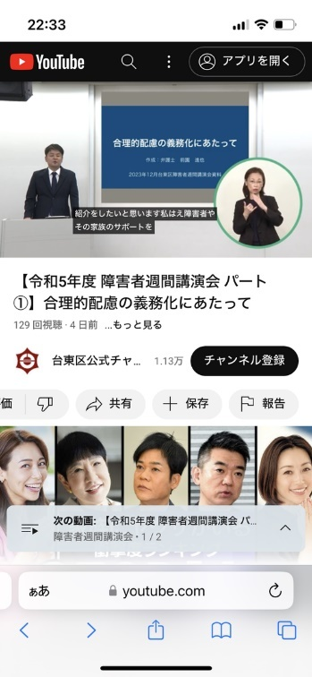
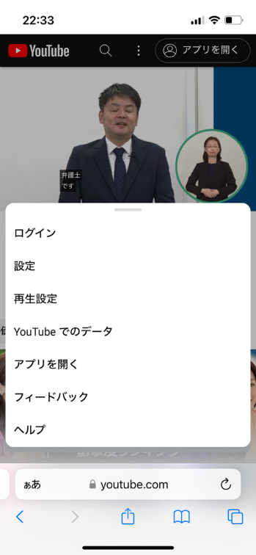
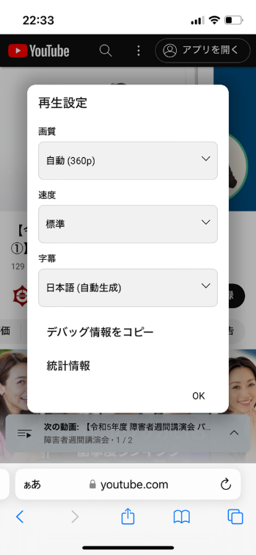
第2章
インターネットで調べよう
3. インターネット検索
iPhone
Android
YouTubeの字幕設定
YouTubeには見ている動画に自動で字幕をつける機能があります。
１
画面上の点が縦に3つ
並んでいるマークをタップ
2
再生設定をタップ
3
字幕を日本語（自動生成）
に変更

Slide 27
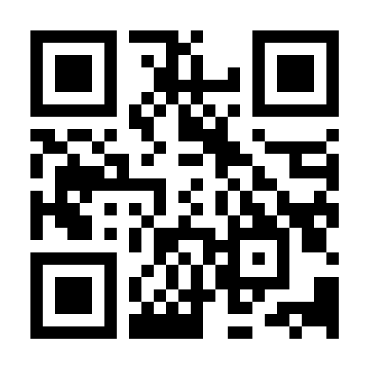
第2章
インターネットで調べよう
3. インターネット検索
iPhone
Android
QRコードを読み取って、YouTubeの字幕設定をしてみましょう！
動画の続きはぜひご自宅で見てみてください！

Slide 28




第2章
インターネットで調べよう
3. インターネット検索
iPhone
Android
検索のお楽しみ
検索では、以下のような内容も手軽に知ることができます。
日常での些細な疑問も気軽に調べられるのも
インターネット検索の楽しみの一つです！
「時刻表」
「人気のスイーツ」
「18,000円の15%引きは？」
「ピーマンは英語で？」

Slide 29
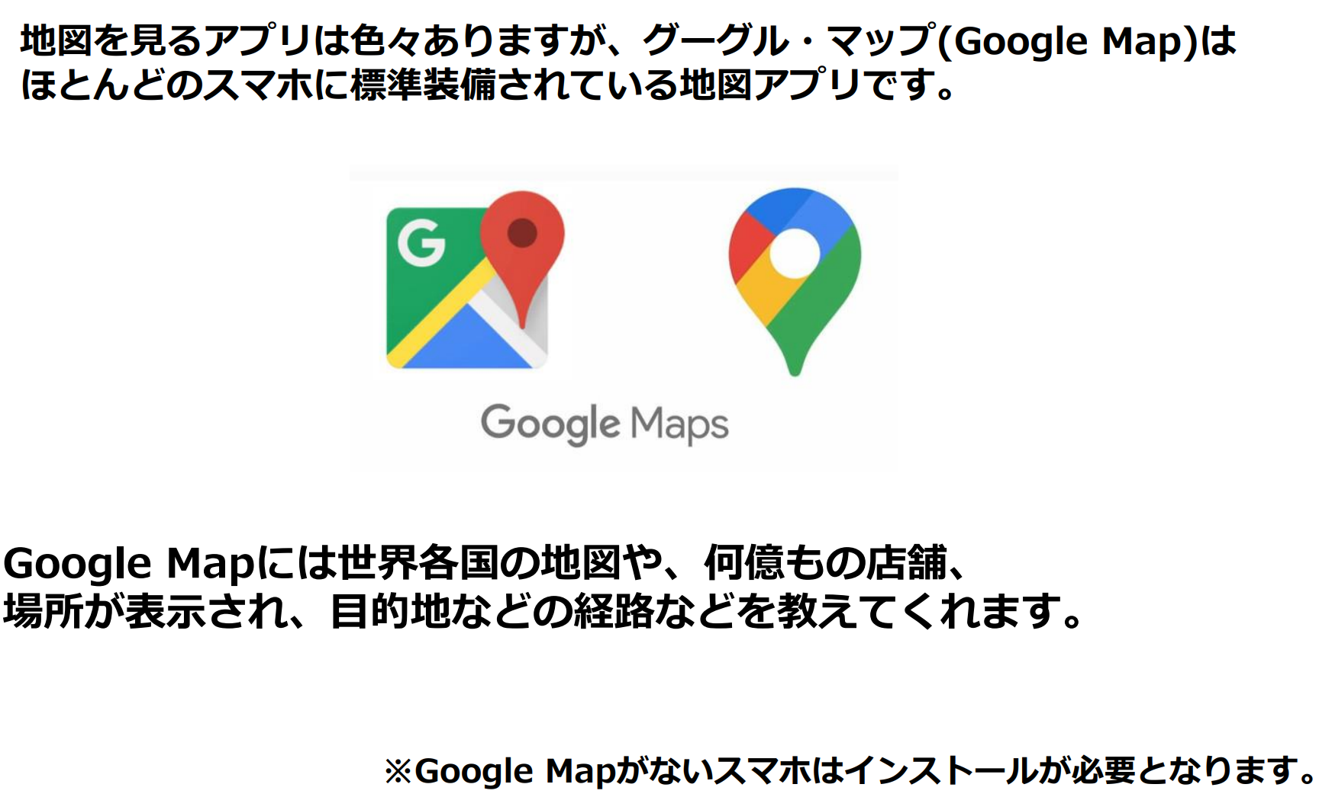
第2章
インターネットで調べよう
４.マップのみかた・使いかた
iPhone
Android
Google Mapsとは？
地図を見るアプリは色々ありますが、Google・マップ(Google Maps)は
ほとんどのスマホに標準装備されている地図アプリです。
Google Mapsには世界各国の地図や、何億もの店舗、
場所が表示され、目的地などの経路を教えてくれます。
※Google Mapsがないスマホはインストールが必要となります。

Slide 30
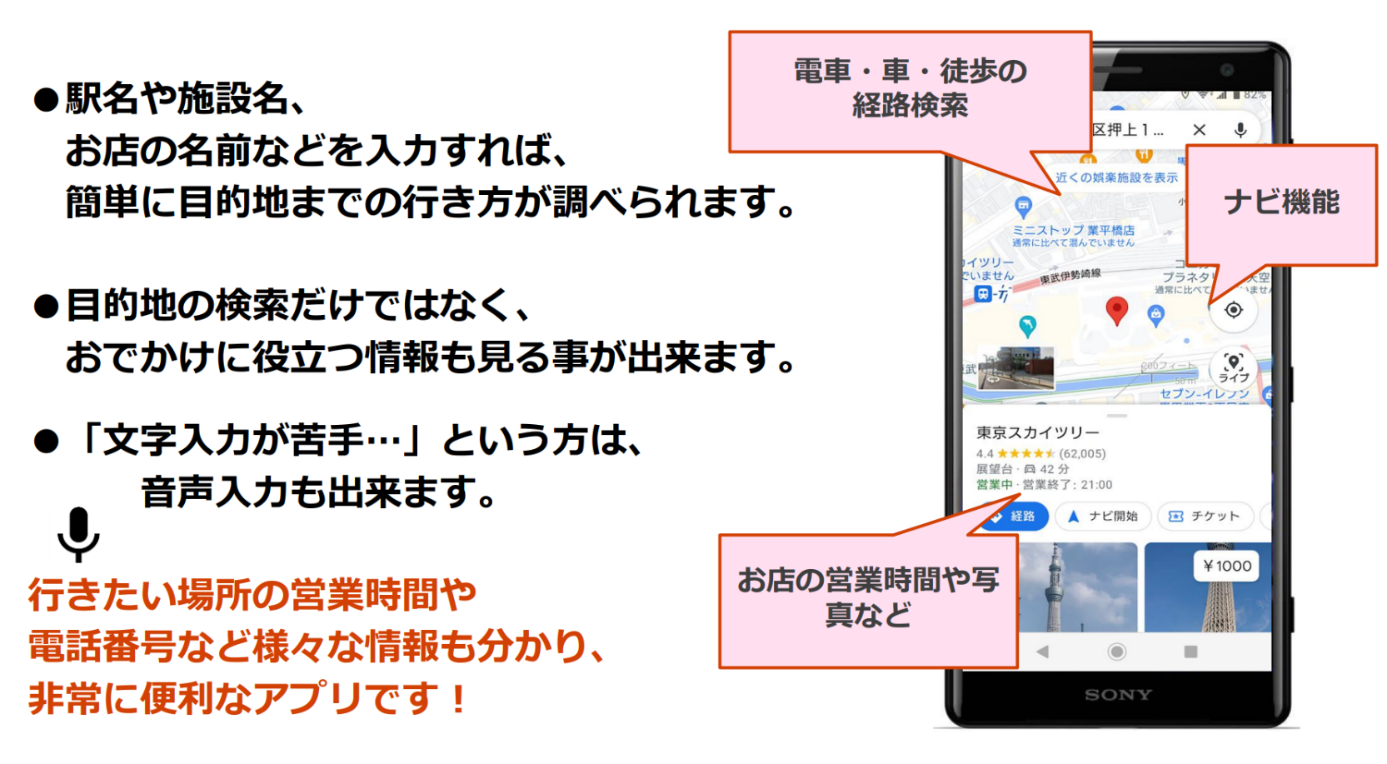
第2章
インターネットで調べよう
４.マップのみかた・使いかた
iPhone
Android
Google Mapsの便利な機能とは？
Notes:
音声のことに触れる際はご家族の方にサポートしていただく際に便利です。と一言

Slide 31
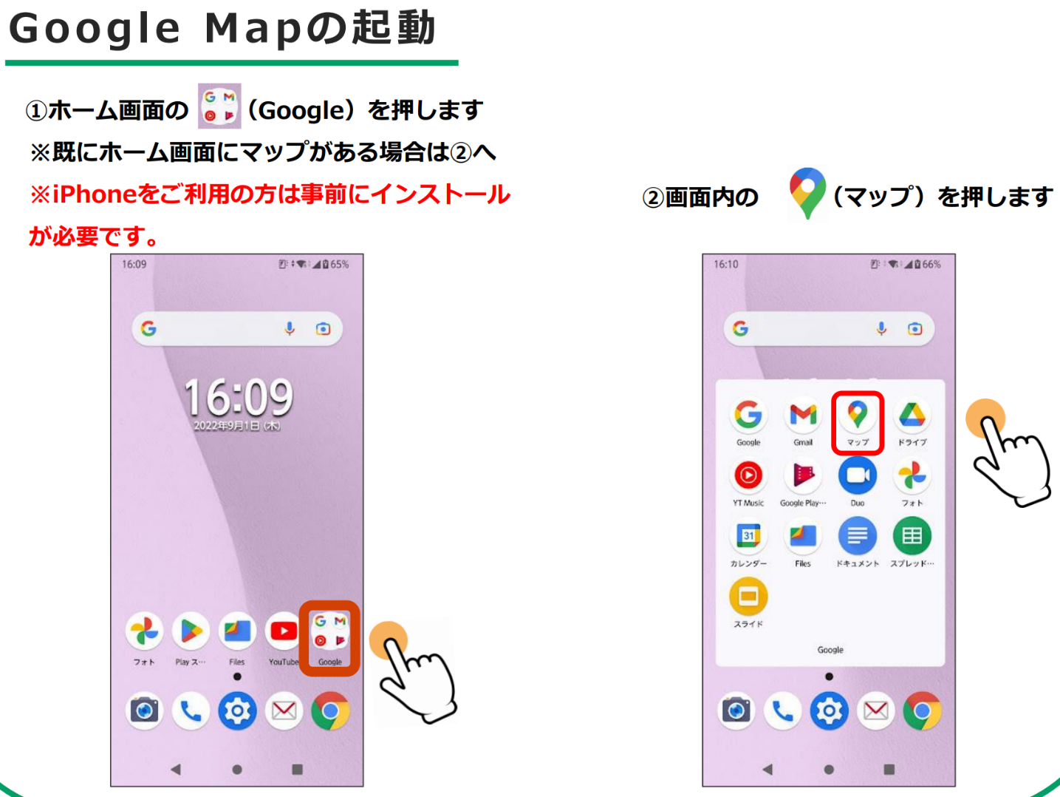
第2章
インターネットで調べよう
４.マップのみかた・使いかた
iPhone
Android
Google Mapsの起動

Slide 32
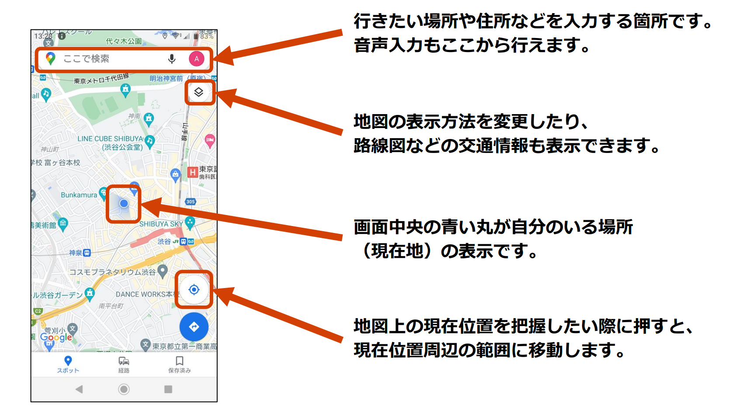
第2章
インターネットで調べよう
４.マップのみかた・使いかた
iPhone
Android
Google Mapsのみかた
Notes:
音声のことに触れる際はご家族の方にサポートしていただく際に便利です。と一言

Slide 33
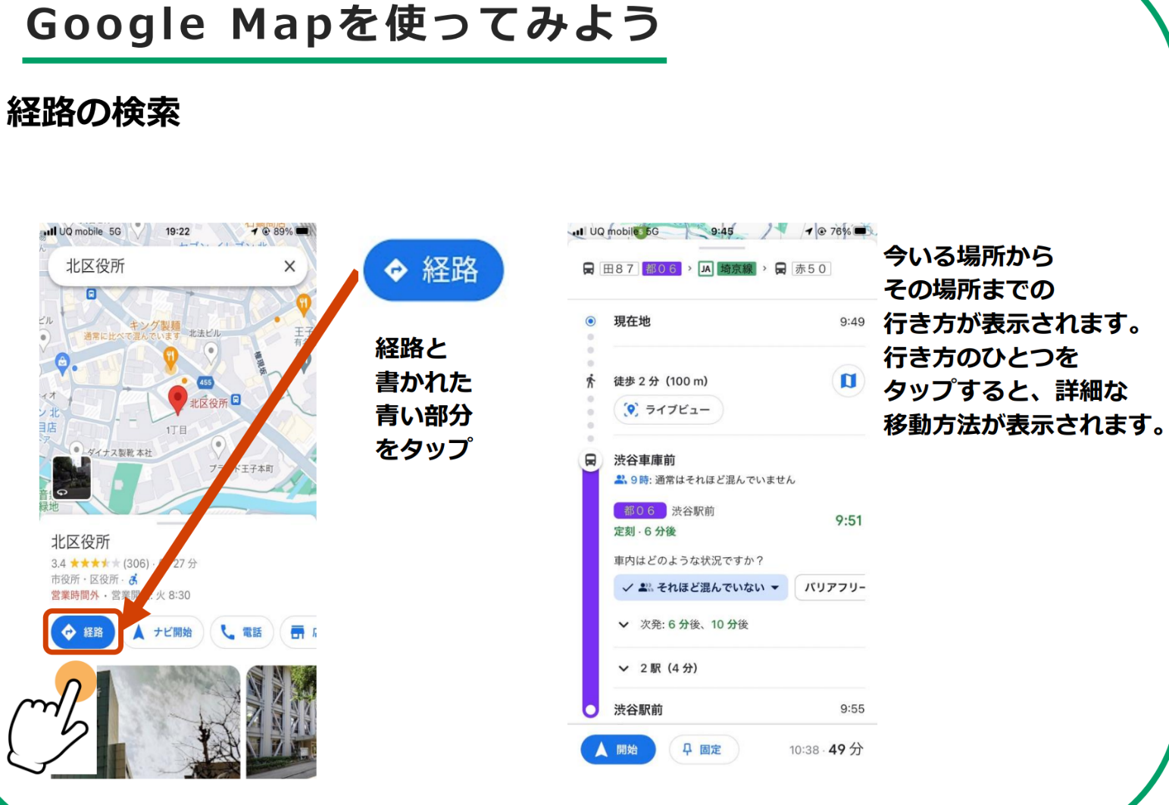
第2章
インターネットで調べよう
４.マップのみかた・使いかた
iPhone
Android
Google Mapsを使ってみよう

Slide 34
第3章
コミュニケーション
１. SNSとは
SNSとは、スマートフォンやパソコンを使い、身近な人から世界中の人まで
交流できる、インターネット上のサービスです。
S→ソーシャル （社会的な）
N→ネットワーキング （つながり）
S→サービス の略語です。

Slide 35
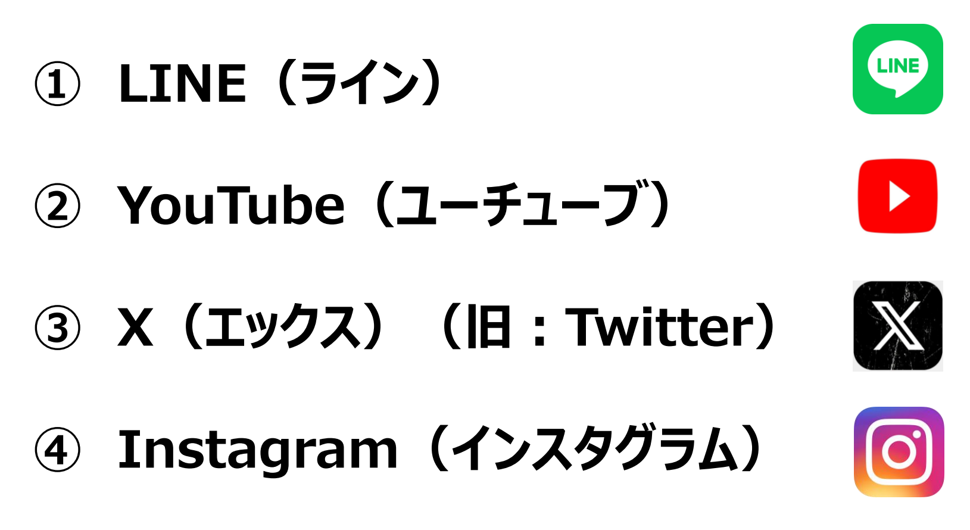


第3章
コミュニケーション
１. SNSとは
主なSNS
Meta

Slide 36
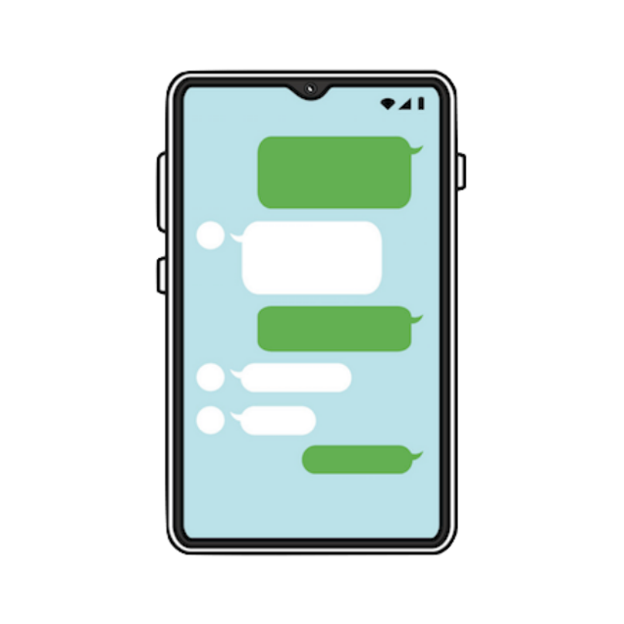
第3章
コミュニケーション
２. LINEって何？
家族や仲の良い友達との身近な連絡手段として使うコミュニケーションサービスです。
メッセージを送る
写真や動画を送れる
スタンプを送る
思い出が
共有できる
顔を見て話ができる
（ビデオ通話）
自治体情報が
チェックできる

Slide 37
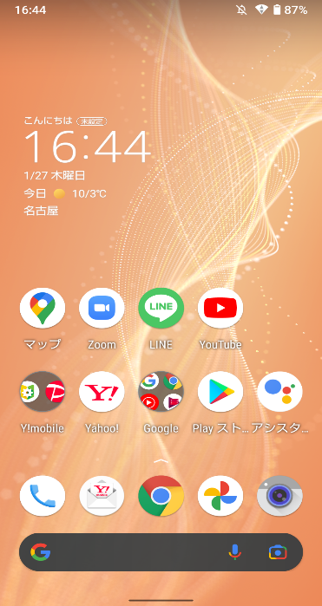
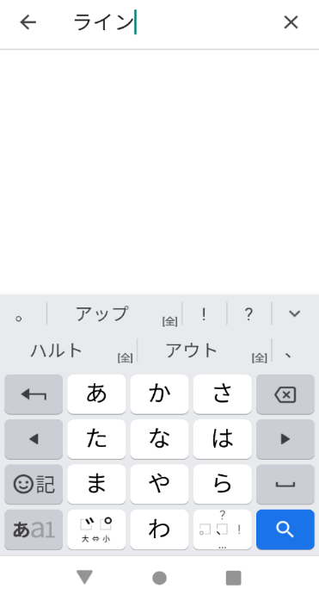
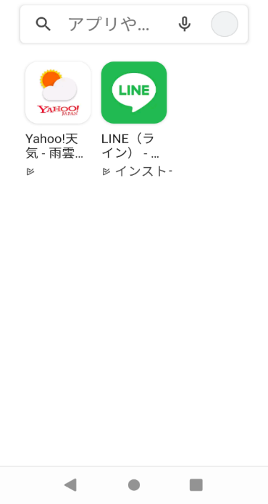
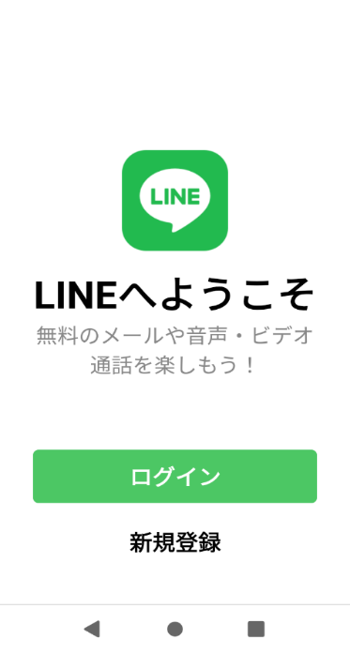
第3章
コミュニケーション
3. LINEを設定しよう
iPhone
Android
LINEを検索し、ダウンロードを実践してみましょう。
１
2
3
4
ストアを開く
LINEを検索
LINEを
ダウンロード
アカウントを
登録・作成

Slide 38
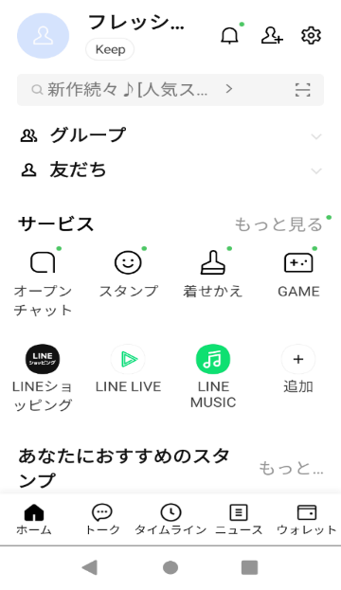
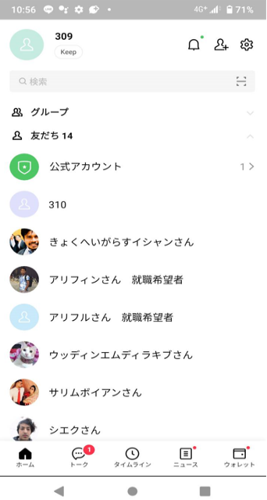
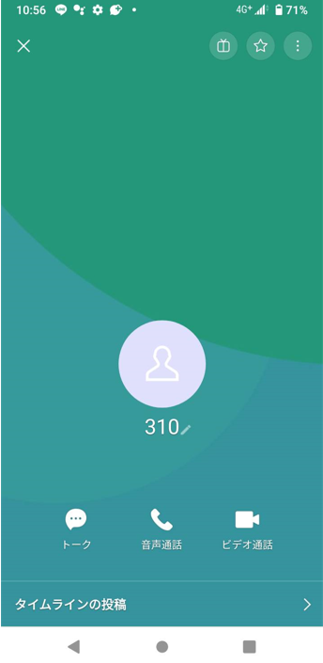
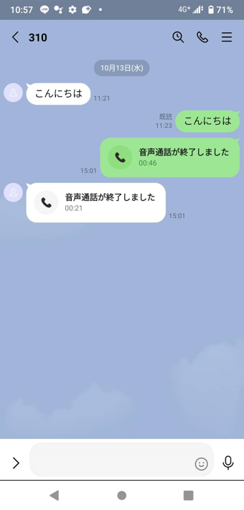

第3章
コミュニケーション
4. LINEをつかってみよう
iPhone
Android
LINEでメッセージを送ってみましょう。
１
3
4
2
一番下の
赤枠にメッセージを
入力
ホーム画面の
友だちをタップ
やりとりをしたい方の
名前をタップ
「トーク」をタップ

Slide 39
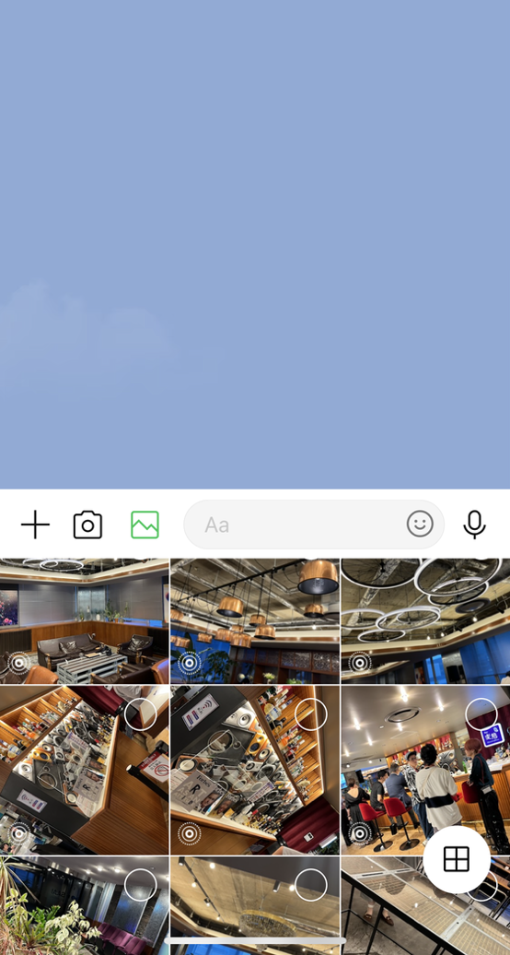
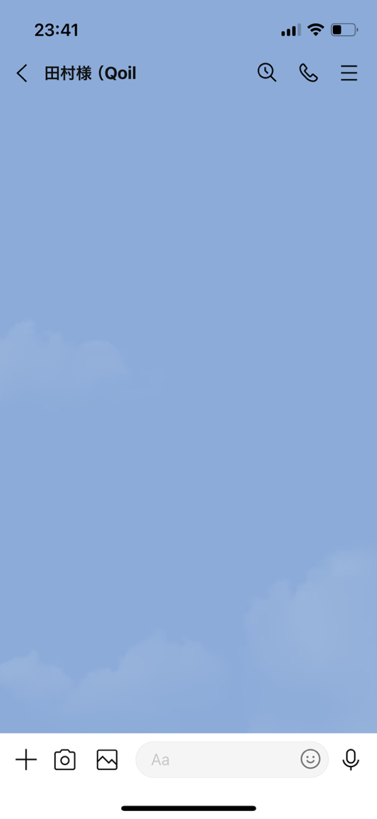

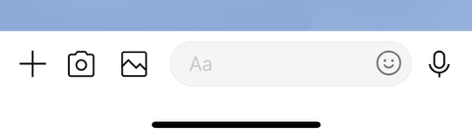

第3章
コミュニケーション
4. LINEをつかってみよう
iPhone
Android
画像の場合
１
画面下の写真アイコン
もしくはカメラアイコンをタップ
2
保存されている写真や画像が
出てくるので、送りたいもの
をタップしよう！
カメラの場合
2
カメラが立ち上がるので
送りたい写真を撮影しよう！
このマークを
押して撮影！

Slide 40

第4章
第3章
コミュニケーション
4. LINEをつかってみよう
iPhone
Android
【ご参考】テレビ電話（インカメラ）を使っての通話
手話ができる人同士での手話通話（カメラ通話）
１
画面上の電話アイコンをタップ
2
画面上のビデオアイコンをタップ

Slide 41



第3章
コミュニケーション
5. LINEで友達登録をしよう
iPhone
Android
LINEとは、主に、メッセージ送信、音声通話、ビデオ通話、画像や動画の共有などの機能があります。
LINEは電子メールや電話のようなコミュニケーション手段です。メッセージを送りたいときや、音声通話をしたいときに、LINEを使用することができます。台東区では、区政情報や緊急情報等、生活に密着した情報を配信しています。情報を受け取るには、LINEでの友だち登録が必要です。
＜レッスン＞
台東区LINE公式アカウントを確認してみましょう。
  (1)台東区LINE公式アカウントをSafariを使って開く。
  ※右のQRコードを読み取って開くこともできます。
  (2)1本指のダブルタップで友達登録を開く。
  (3)1本指の左右スワイプによる項目間の移動や、3本指の上下
  スワイプによる画面スクロールを使って、区政情報や緊急情報等、
  生活に密着した情報などを確認する。
【QRコード】

Slide 42

第4章
その他の便利なアプリ
１. アプリのダウンロード
アプリって何？
アプリとはアプリケーションの略で、
スマホやタブレットなどのデバイス上で
起動するソフトウェアのことです。
アプリはソフトウェアなので、使用するためには
まずインターネットからダウンロードしなければなりません。
ダウンロードが完了すると、ホーム画面上に
アイコンとして表示されます。

Slide 43

第4章
その他の便利なアプリ
1. アプリのダウンロード
便利にアプリを使おう
購入時からスマホに入ってる標準アプリの他に、
自分の好みに応じてアプリを追加する事が出来ます。
この追加を「インストール」と言います。
アプリのお金はかかるの？
ほとんどのアプリは無料で使えます。
※有料アプリはインストール時、画面上に金額が表示されます。
また、インストール自体は無料でも月々の使用料など、
利用料金が発生するものもあります。

Slide 44




第4章
その他の便利なアプリ
１. アプリのダウンロード
iPhone
Android
アプリをダウンロードしてみよう
iPhone
android
１
ホーム画面からアップルストア（iPhone）
又はプレイストア（android）のアイコンをタップ
２
検索窓に「台東区防災アプリ」と入力し、調べてみよう！
※検索窓が出てこない場合は検索アイコンをタップしてみよう
検索アイコン
台東区防災アプリ
3
ダウンロード、もしくはインストールボタンをタップ
４
ホーム画面に右のアイコンが出てきていたらダウンロード完了

Slide 45




第4章
その他の便利なアプリ
２. 電話リレーサービス

Slide 46


第4章
その他の便利なアプリ
2. 電話リレーサービス

Slide 47


第4章
その他の便利なアプリ
4. その他の便利なアプリ
iPhone
Android
こえとら
「こえとら」は、
国立研究開発法人情報通信研究機構(NICT)の研究開発成果である音声認識技術や
音声合成技術を活用することにより、
聴障者と健聴者とのスムーズな
コミュニケーションを支援する
スマートフォンアプリです。
「こえとら」アプリは無料で
ご利用いただくことができます。
こえとら ホームページ

Slide 48


第4章
その他の便利なアプリ
５. 通知機能の消し方
iPhone
Android
通知に関して
スマートフォンの上部左側に、
色々なマークが表示されます。
これはアプリからのお知らせです。
例えばメールが届けば が、
LINEのメッセージが届くと が、
と言ったようにアプリごとに違います。

Slide 49


第4章
その他の便利なアプリ
５. 通知機能の消し方
iPhone
通知の確認方法
待ち受け時には、左上から
右下へ斜めにスワイプすると
通知画面が出てきます。
通知ボタンを押すと、通知内容が開かれ、
確認することができます。
通知画面

Slide 50

第4章
その他の便利なアプリ
５. 通知機能の消し方
Android
通知の確認方法
画面上部から下に指でスライドすると、通知の詳細を確認することが出来ます。

Slide 51
第4章
その他の便利なアプリ
５. 通知機能の消し方
iPhone
通知の削除方法
消したい通知を指で横にスワイプすると消去が出来ます。
×のマークをタップで全ての通知を消去が出来ます。

Slide 52

第4章
その他の便利なアプリ
５. 通知機能の消し方
Android
通知の削除方法
消したい通知を指で横にスワイプすると消去が出来ます。
また右下の「すべて消去」で全ての通知を消去が出来ます。

Slide 53
免責・他社所有商標に関する表示
【免責】
※本ガイドブックで紹介しているアプリ、サービス内容や情報は2023年12月時点のものです。内容については変更
される場合もあります。あらかじめご了承ください。
※掲載している情報や製品、アプリの利用により生じた損害については一切の責任を負いませんので、ご了承ください。
※本ガイドブックで紹介している操作手順は、iPhone SE を使って説明しています。機種やOSのバージョンにより
操作手順が異なる場合もありますので、あらかじめご了承ください。
※掲載している内容は、情報の提供のみを目的としています。このガイドブックによる運用については、必ずご自身の
責任と判断によって行ってください。
また、事例として紹介するサービスや製品は一例です。各都道府県・自治体の方針に従い、使用するものを決定して
ください。
【商標】
※iPhone、Safariは米国および他の国々におけるApple Inc.の登録商標です。
※QRコードは株式会社デンソーウェーブの登録商標です。
※ X（旧Twitter）およびX（旧Twitter）ロゴ、 X（旧Twitter）の青い鳥は、米国また他の国々における
Twitter, Inc.の登録商標です。
※LINEおよびLINEロゴはLINE株式会社の商標または登録商標です。
※MetaおよびMetaロゴ、InstagramおよびInstagramロゴはMeta Platforms, Inc.の商標または登録商標です。
※本文中のサービス名、商品名などは、それぞれの会社の商標、登録商標、商品名です。
なお、本文中では™マーク、®マークは明記していません。

